Slide 1


第 10 章 SIMULINK基础
主要内容
■ Simulink概述
■ Simulink基本模块简介
■ Simulink电力系统模块简介
■ Simulink建模方法和步骤
■ Simulink仿真运行及结果分析
■ Simulink典型模块使用的示例

Slide 2
第一节 Simulink 概述
一、Sinulink简介
Simulink是一个对动态系统进行建模、仿真和分析的软件包，它支持线性和非线性、连续和离散时间系统模型或者两者混合模型仿真分析。
Simulink的特点可概括为：
Simulink提供了图形化的用户界面，用户可轻易完成模型的创建、调试和仿真工作，大大降低了仿真难度。
Simulink提供了大量的系统功能模块，包括信号发生、控制运算、显示等通用模块和专业模块。
Simulink提供的系统功能模块开放性强。

Slide 3
二、计算机仿真
定义：计算机仿真是在研究系统过程中根据相似性原理，利用计算机来模拟研究系统，研究对象可以是现实系统，也可以是设想的系统。
三个基本要素：系统、模型和计算机。
对应的工作过程：
建立系统的数学模型；
仿真系统的组装，包括设计仿真算法，编制计算机程序使仿真系统的数学模型能为计算机所接受并能运行；
运行仿真模型，进行仿真试验，再根据仿真试验的结果，进一步修正系统的数学模型和仿真系统。

Slide 4
模型建构
和定义
模型分析
仿真结果
输出
系统修正
图10-1 系统仿真过程

Slide 5
二、 Simulink的工作环境
Simulink的工作环境由各种功能的图形化界面组成，包括模块库浏览器、模型窗口、调试窗口、可视化结果及对结果的可视化分析等。
Simulink的工作环境具有如下特性：
自动代码生成，以处理连续时间，离散时间以及混合系统；
优化代码，以保证快速执行；
可移植的代码使其应用范围更加广泛；
从Simulink下载到外部硬件上的交互参数使系统在工作状态下很容易调试；
一个菜单驱动的图形用户界面使得软件非常容易使用。

Slide 6
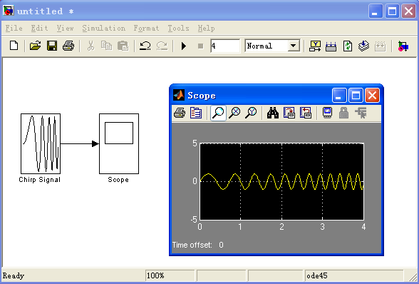
为了便于对 Simulink 有一个初步认识，下面给出图 10-2所示的简单仿真环境，该仿真环境显示的是变频余弦曲线。
图10-2 Simulink的仿真环境

Slide 7
第二节 Simulink 基本模块简介
Simulink模块库为用户提供了大量的系统模块，它们的通用性好、专业性强、使用方便。
Simulink的启动方法：
在命令窗口输入Simulink命令；
单击主界面上的按钮 ，直接进入到Simulink模块库浏览器窗口，如图10-3所示。

Slide 8
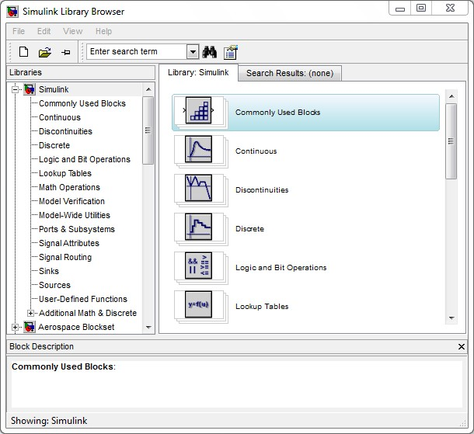
Simulink模块组
图10-3 Simulink模块库浏览器

Slide 9








一、信号源模块库（Sources）
信号源模块库为仿真系统提供了连续时间和离散时间的信号源，如表10-1所示：
表10-1 信号源模块及功能
模块名 | 功能 | 模块名 | 功能
 | 输入端子 |  | 共地端
 | 从文件获取数据 |  | 从工件空间获取数据
 | 常数信号源 |  | 信号发生器，可产生正弦、方波、锯齿波及任意波形
 | 脉冲信号发生器 |  | 组建任意分段线性波形信号

Slide 10














模块名 | 功能 | 模块名 | 功能
 | 斜坡信号源 |  | 正弦波形信号源
 | 阶跃信号源 |  | 锯齿波形信号源
 | 变频信号源 |  | 高斯随机信号源
 | 均匀随机信号源 |  | 带限白噪声
 | 重复离散脉冲序列 |  | 可终止重复离散脉冲序列
 | 循环计数器信号 |  | 限值计数器信号
 | 时钟信号 |  | 数字时钟信号

Slide 11









二、 输出模块库（Sinks）
输出模块库中提供了各种功能的输出模块，包括图形显示和数据存贮等，如表10-2所示：
表10-2 输出模块及功能
模块名 | 功能 | 模块名 | 功能
 | 输出端子 |  | 通用终端
 | 将输出写入数据文件 |  | 将输出写入Matlab的 工作空间
 | 示波器 |  | 浮动示波器
 | 显示二维图形 |  | 实时数值显示器
 | 当输入不为零时 结束仿真 | — | —

Slide 12






三、连续系统模块库（Continuous）
连续系统模块库提供了连续系统运算功能的多种模块，如表10-3所示：
表10-3 连续系统主要模块及功能
模块名 | 功能 | 模块名 | 功能
 | 线性传递函数模型 |  | 微分器
 | 线性状态空间系统模型 |  | 固定时间延时器
 | 以零极点表示的传递 函数模型 |  | 可变时间延时器

Slide 13










四、离散系统模块库（Discrete）
离散系统模块库中提供了滤波器、脉冲传递函数等离散系统模块，如表10-4所示：
表10-4 离散系统主要模块及功能
模块名 | 功能 | 模块名 | 功能
 | 延迟一个采样周期 |  | 离散传递函数模型
 | 以零极点表示的离散 传递函数模型 |  | 离散滤波器
 | 差分器 |  | 离散时间传递函数
 | 单零、极点传递函数 |  | 离散状态空间系统模型
 | 零阶采样和保持器 |  | 一阶采样和保持器

Slide 14






五、数学运算模块库（Math operations）
数学运算模块库中提供了包括数学运算、关系运算、复数运算等多种用于数学运算的模块，如表10-5所示：
表10-5 数学运算主要模块及功能
模块名 | 功能 | 模块名 | 功能
 | 加、减运算 |  | 信号求和运算
 | 信号的加、减法 混合运算 |  | 多信号求和运算
 | 比例运算 |  | 滑动增益

Slide 15










模块名 | 功能 | 模块名 | 功能
 | 乘法器 |  | 乘除运算
 | 符号函数 |  | 取绝对值
 | 对输入取反 |  | 包括指数函数、对数函数、求平方、开根号等常用数学函数
 | 取整函数 |  | 计算多项式的值
 | 求最大、最小值 |  | 正弦运算

Slide 16




六、通用模块库（Commonly Used Blocks）
通用模块库中提供了一般建模常用的模块，这些模块在各自的分类模块库中均能找到，但为了使用方便，特将一些常用的模块集中起来组成了该库，如表10-6所示：
表10-6 通用模块及功能
模块名 | 功能 | 模块名 | 功能
 | 提供一个输入端口 |  | 提供一个输出端口
 | 地线，提供零电平 |  | 终止没有连接的输出端口

Slide 17










模块名 | 功能 | 模块名 | 功能
 | 生成一个常量值 |  | 示波器
 | 选择开关 |  | 乘运算
 | 比例运算 |  | 逻辑运算
 | 关系运算 |  | 积分器
 | 饱和输出，让输出超过某一值时能够饱和 |  | 数据类型转换

Slide 18




七、信号路径模块库（signal routing）
信号路径模块库提供了信号在模型中流动的各种路径通道的选择，包括信号的分离、汇合以及通道选择等模块，如表10-7所示：
表10-7 信号路径模块及功能
模块名 | 功能 | 模块名 | 功能
 | 信号的汇合 |  | 有选择的输出信号
 | 将复合输入转化为多个单一输出 |  | 将多个单一输入转化为一个复合输出

Slide 19








模块名 | 功能 | 模块名 | 功能
 | 多端口的切换 （开关）器 |  | 输入信号选择器
 | 从一个Goto模块 接受信号 |  | 手动选择开关
 | 传递信号到From模块 |  | 选择开关
 | 从共享数据空间 读数据并输出 |  | 写数据到共享数据 存储空间

Slide 20
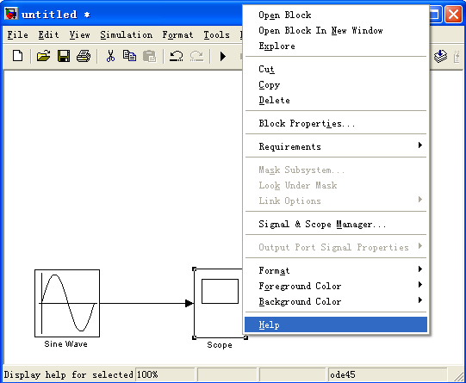
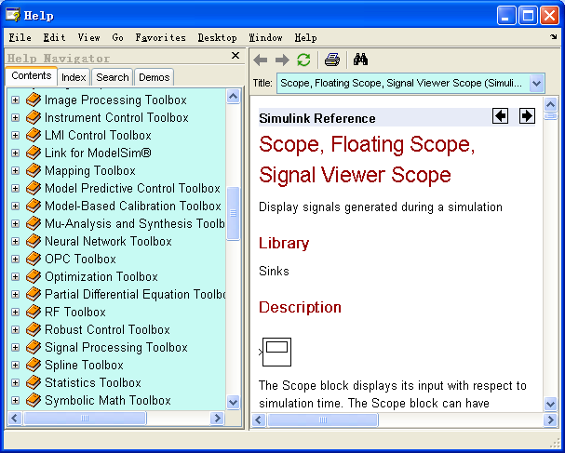
Simulink模块库中的内置模块均提供了简单的描述与详细的帮助文档，大大方便了用户的使用与理解。要查询某个模块的帮助文档只需将该模块移到一个模型文件中，再右击它，在弹出的快捷菜单中选择help就能打开对应的帮助页面了，如图10-4所示：
(a) 打开帮助文档的命令
(b) 打开的帮助文档
图10-4 打开模块的帮助文档

Slide 21
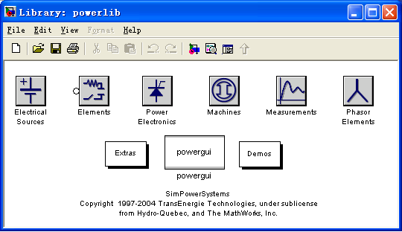
第三节 Simulink电力系统模块简介
在Simulink中专门设置了电力系统模块库（SimPowerSystems），
为电力系统的建模提供了丰富而专业的模块，如图10-5所示。
图10-5 电力系统模块库

Slide 22






一、电源模块库（Electrical Source）
电源模块库提供了电路、电力系统中常用的各种理想电源及可编程电源等，如表10-8所示：
表10-8 电源模块库
模块名 | 功能 | 模块名 | 功能
 | 直流电压源 |  | 交流电压源
 | 交流电流源 |  | 受控电压源
 | 受控电流源 |  | 三相电源

Slide 23
二、电器元件库（Elements）
电器元件库中提供了各种线性网络电路元件和非线性网络电路元件，如表10-9所示。
主要包括：
支路元件（Elements）
输配电线路元件（Lines）
断路器元件（Circuit Breakers）
变压器元件（Transformers）

Slide 24







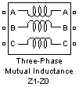
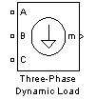





表10-9 电器元件模块及功能
模块名 | 功能 | 模块名 | 功能
 | 串联RLC负荷 |  | 并联RLC负荷
 | 三相并联RLC支路 |  | 三相串联RLC负荷
 | 三相并联RLC负荷 |  | 三相谐波滤波器
 | 交流互感器 |  | 阻抗型交流互感器
 | 电涌放电器 |  | 三相动力负荷
 | 接地线 |  | 中性点接地线
 | 端口连接线 |  | π型参数线路

Slide 25







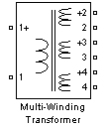
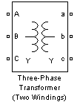
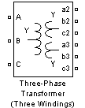
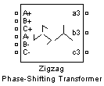
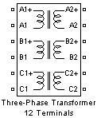
 | 分部参数线路 |  | 三相π型参数线路
 | 单相断路器 |  | 三相断路器
 | 三相线路故障 发生器 |  | 线性变压器
 | 磁路可饱和 变压器 |  | 多绕组变压器
 | 三相变压器 |  | 三相三绕组 变压器
 | 移相变压器 |  | 12抽头三相 变压器

Slide 26
三、电机模块库（Machines）
电机模块库提供了各种形式的电机，并且为了建模方便，还将个别电机模块分成了标么（幺）制单位和有名制单位两种，如表10-10所示：

Slide 27
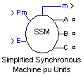
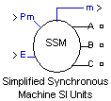
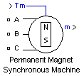
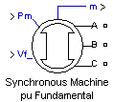
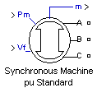
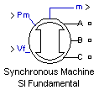
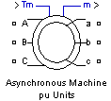
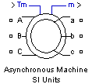
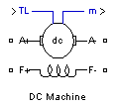
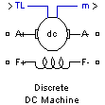






表10-10 电机模块及功能
模块名 | 功能 | 模块名 | 功能
 | 同步电机简化模型（标么值单位） |  | 同步电机简化模型（有名值单位）
 | 永磁式同步电机 |  | 同步电机基本模型（标么值单位）
 | 同步电机标准模型（标么值单位） |  | 同步电机基本模型（有名值单位）
 | 异步电机 （标么值单位） |  | 异步电机 （有名值单位）
 | 直流电机 |  | 离散直流电机
 | 同步电机励磁系统 |  | 水轮机和调节器
 | 汽轮机和调节器 |  | 普通电力系统 稳定器
 | 多频带电力系统 稳定器 |  | 电机测量单元

Slide 28









四、电力电子模块库（Power Electronics）
电力电子模块库提供了各种电力电子器件及其附属电路（如脉冲触发电路）等实用的功能模块，如表10-11所示：
表10-11 电力电子模块及功能
模块名 | 功能 | 模块名 | 功能
 | 电力二极管 |  | 晶闸管
 | 门极可关断晶闸管 |  | 绝缘栅双极型晶体管
 | 理想开关 |  | 详细参数晶闸管
 | 电力场效应管 |  | 多功能桥式整流电路
 | 三极整流桥 | ——— | ———

Slide 29
第四节 Simulink 建模方法和步骤
Simulink模型通常包括信源（Source）、功能系统（System）和显示（Sinks）三大部分，见图10-6。
这三部分又分别由相应的功能模块组成，从模块库中找到合适的模块移到模型文件编辑区中，按要求连接后还要将各模块元件的参数设置成实际的大小即可完成建模。
信源
功能系统
显示
图10-6 Simulink模块的典型结构

Slide 30
一、模块的选取
在库浏览器列表中找到所需模块，按住鼠标左键将其拖至模型编辑窗口。
当窗口移动不便时，可以从列表中直接复制模块到模型编辑窗口。
每个模块下方都有一个名称，双击名称就可对模块重命名，但不能使用中文和希腊字母。
模块左右两侧有数量不同的箭头状的输入输出端口，
箭头向内为输入端口，用于连接前一级模块；
箭头向外为输出端口，用于连接下一级模块。

Slide 31
二、模块的编辑
1、模块的选择
左键单击即选中、左键拖出一方框选中、按shift选中多个
2、模块的移动
左键选中进行拖动、左键拖出方框选中后拖动
3、模块的缩放
选中模块，鼠标放到控制点处，变成双箭头时按左键拖动
4、模块的复制、删除
复制—粘贴、选中后按住右键拖动至适合位置；选中删除
【注意】模块和名称要一一对应，不能有重名。
5、模块的显示属性设置
右击选中模块会弹出快捷菜单，可按表10-13进行属性设置

Slide 32
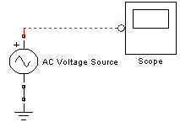

三、模块的连接及参数设置
1、模块的连接
将鼠标移动到模块输出（输入）端口，当指针变成十字形时，按住左键并拖动至另一模块的输入（输出）端口。连接成功生成一条实线，失败时生成一条红色虚线。
(a) 模块连接成功
(b) 模块连接失败
图10-11 模块的连接

Slide 33
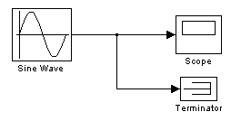
2、模块连接线的操作
将鼠标移动到要分支处，按住鼠标右键不放便可拖出一条分支线。
图10-12 分支连接线示例

Slide 34


选中连线，拖动中间的控制点即可改变连线的位置。
当拖动控制点时，按住shift键，便可拉出斜线。
图10-13 改变连接线的走线形状

Slide 35
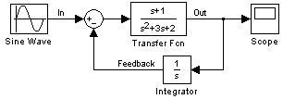
3、为信号线加文字标识
选中要加标识的连线并双击，或在应加标识处双击，就会显示一个文本框并有光标提示输入文字信息。
图10-14 在连接线上加文字标识

Slide 36
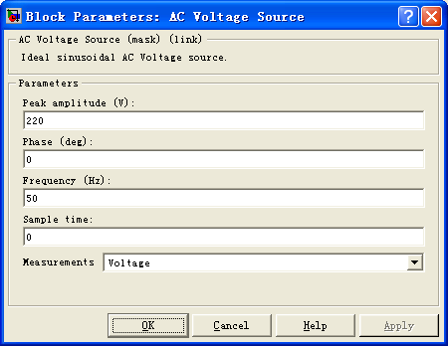
4、参数的设置
图10-15 模块的参数设置

Slide 37
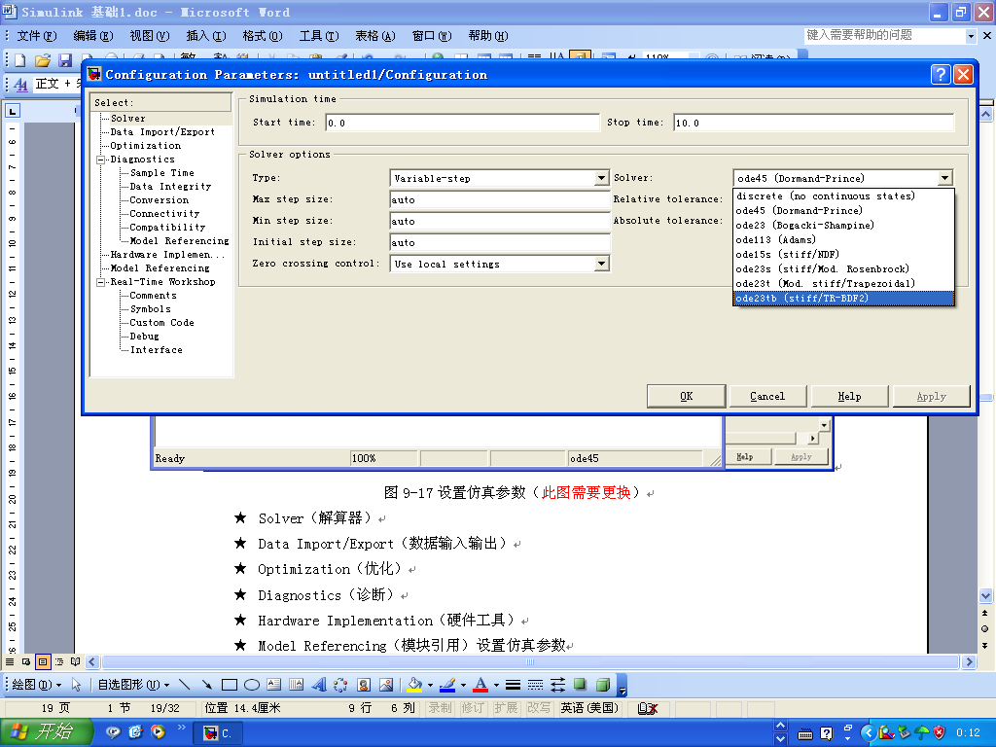
第五节 Simulink仿真运行及结果分析
图10-16 设置仿真参数

Slide 38
左侧树形图中的项目组含义如下：
Solver（解算器）
Data Import/Export（数据输入输出）
Optimization（优化）
Diagnostics（诊断）
Hardware Implementation（硬件工具）
Model Referencing（模块引用）

Slide 39
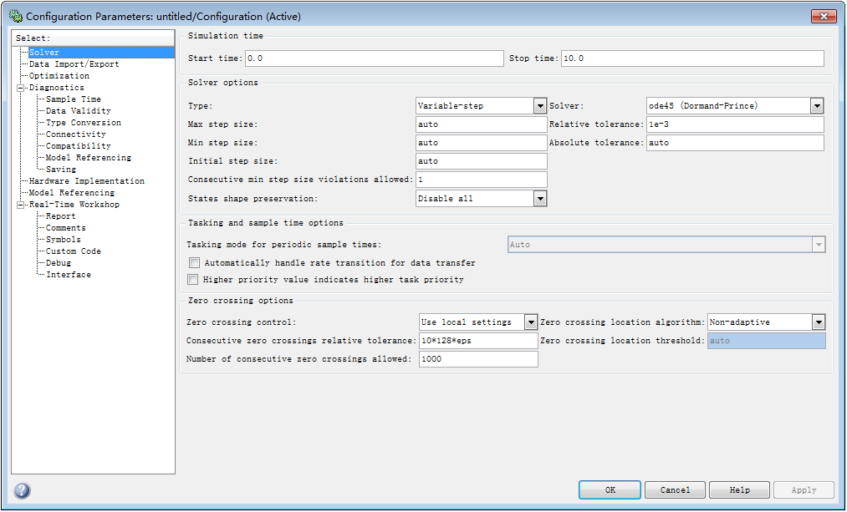
一、Solver（解算器）选项

Slide 40
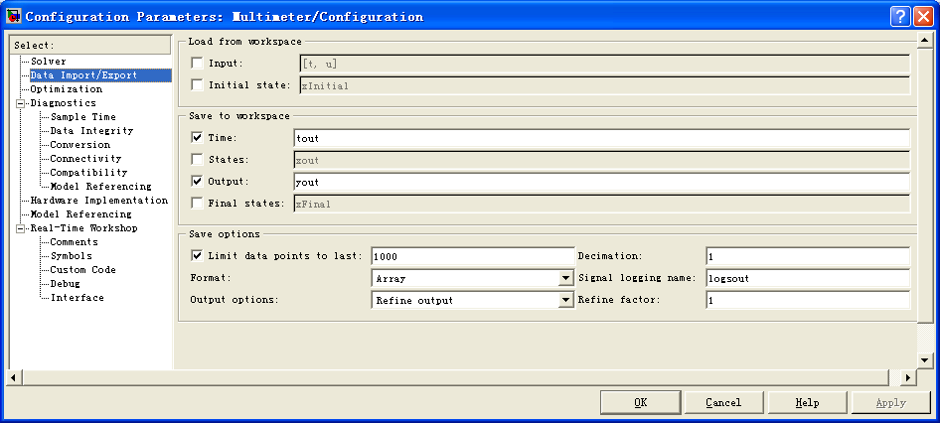
二、数据输入输出（Data Import/Export）
图10-17 数据输入输出参数的设置

Slide 41
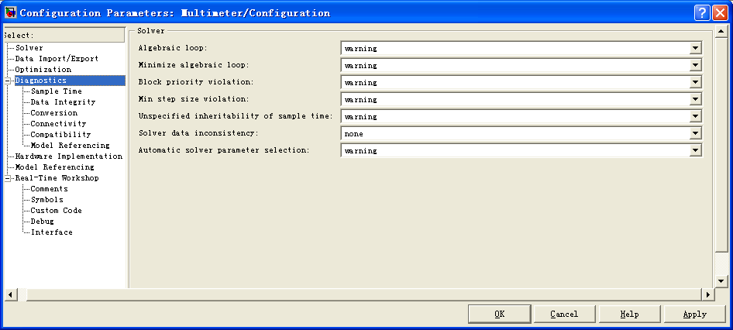
三、诊断选项（Diagnostics）
图10-18 仿真异常诊断设置

Slide 42
四、观察Simulink的仿真结果
1）将信号输出到显示模块
Scope（示波器）、XY Graph显示器模块、Display模块
2）将仿真结果存储到工作空间
3）将仿真结果通过输出端口返回到Matlab命令窗口，
再利用绘图命令绘出输出图形

Slide 43
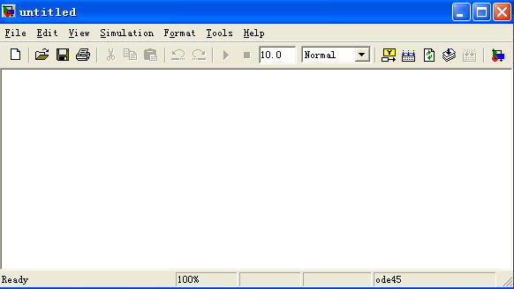
第六节 Simulink典型模块使用的简单示例
【例10-1】：数组的乘法运算的SIMULINK仿真
在“SIMULINK”环境下，点击工具栏上的新建快捷按钮，则空白的尚未命名的模型文件编辑区如图10-21所示。
图10-21 空白模型文件编辑器

Slide 44
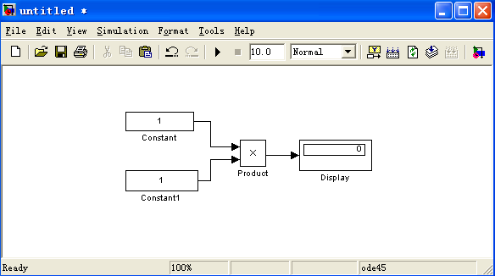
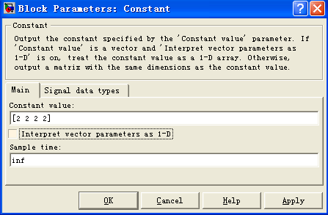
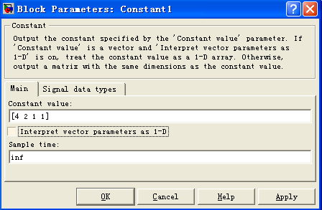
图10-22 数组的乘法运算模块连接图
图10-23 Constant模块参数设置对话框
图10-24 Constant1模块参数设置对话框

Slide 45
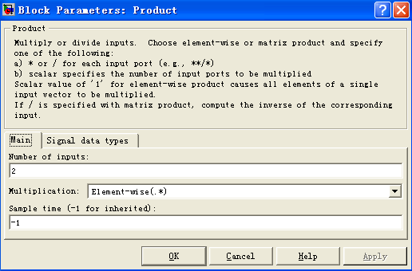
图10-25 数组的乘法运算的“Product”模块设置对话框

Slide 46
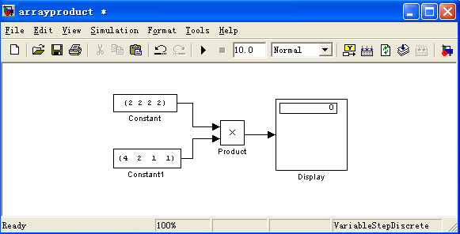
参数设置后的模型文件编辑界面如图10-26所示。
图10-26 设置参数后的数组乘法运算模块连接图

Slide 47
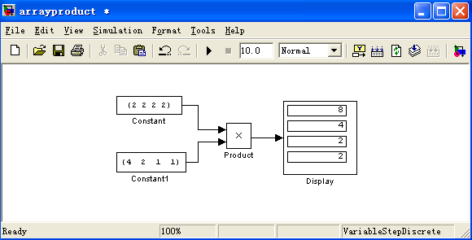
仿真之前，点击菜单栏上“Simulation”→“Configuration Parameters”，出现一对话框，点击对话框中“Solver”处的下拉箭头，从弹出选项中选取“discrete(no continuous states) ”；将“Solver options”中的“Max step size”设置为0.2。以下各例同此。
最后点击工具栏上的仿真按钮，仿真结果如图10-27所示。
图10-27 数组的乘法运算仿真结果

Slide 48
【例10-2】：矩阵的乘法运算的SIMULINK仿真
矩阵的乘法运算模块调用与数组的乘法运算模块调用一样，首先要对所调用的模块进行参数的设置。比如要做size分别为3×4和4×3两个矩阵的乘法运算，对这两个矩阵的参数设置的“Constant ”对话框分别如图10-28、图10-29所示：

Slide 49
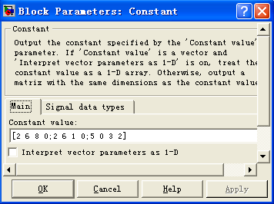
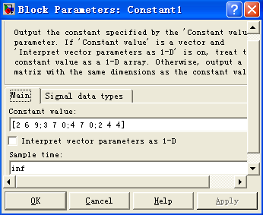
图10-28 3×4矩阵的参数设置对话框
图10-29 4×3矩阵的参数设置对话框

Slide 50
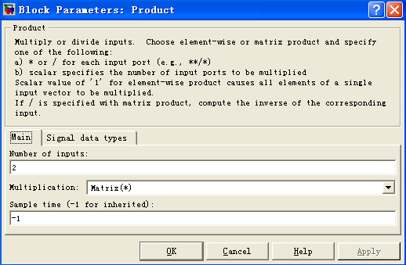
图10-30 矩阵的乘法运算的“Product”模块设置对话框

Slide 51
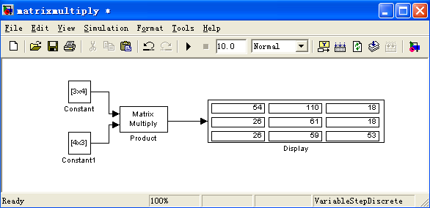
图10-31 矩阵的乘法运算仿真结果

Slide 52
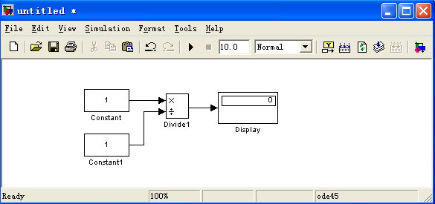
【例10-3】：数组的除法运算的SIMULINK仿真
图10-32 数组的除法运算模块连接图

Slide 53
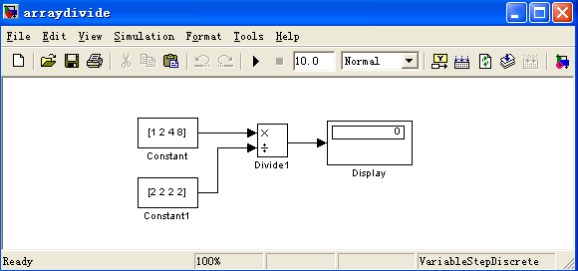
图10-33 设置参数后的数组除法运算模块连接图

Slide 54
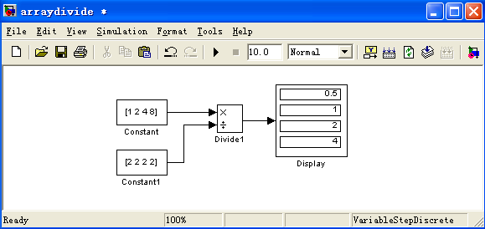
图10-34 数组的除法运算仿真结果

Slide 55
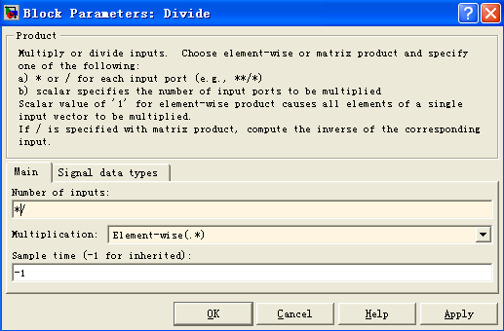
【例10-4】：矩阵的除法运算的SIMULINK仿真
矩阵A\B代表inv(A)*B。求A的逆阵inv(A)时，
从“Math Operations”中调用“Divide”模块。双击该模块，对话框如图10-35所示。
图10-35 Divide设置对话框

Slide 56


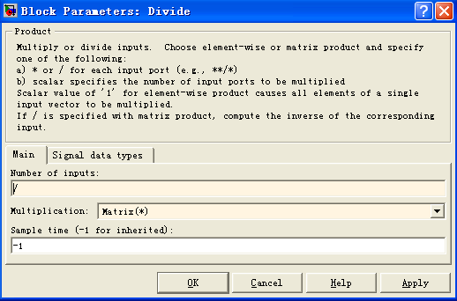
在图10-35中，保留“Number of input”标签处的“/”，删去“*”，再选“Multiplication”标签处的“Matrix(*)”，设置后如图10-36所示，此时 “Divide”
模块的外观由原来的 变为 。
图10-36 设置后的Divide对话框

Slide 57
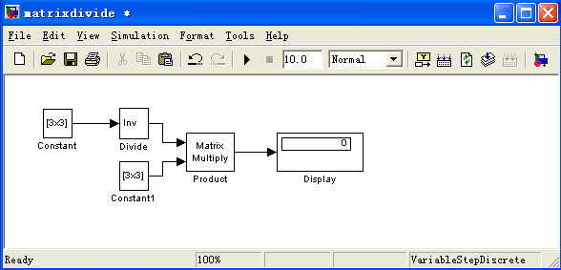
图10-37 矩阵除法运算模块连接图

Slide 58
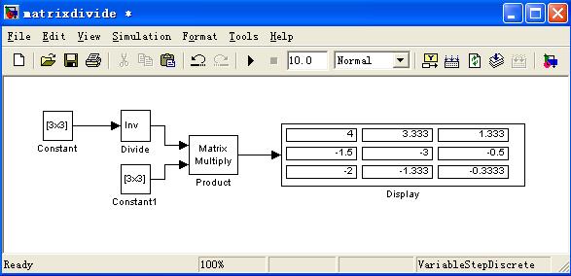
图10-38 矩阵除法运算的仿真结果

Slide 59
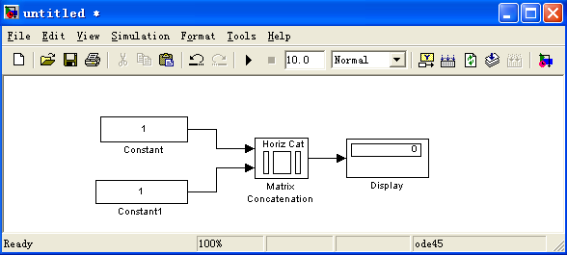
【例10-5】：数组连接的SIMULINK仿真
图10-39 数组的模块连接图

Slide 60
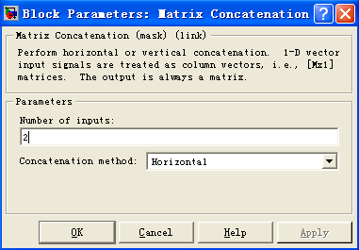
图10-40 “Matrix concatenation”模块设置对话框

Slide 61

图10-41 数组的水平连接仿真结果

Slide 62

图10-42 数组的水平连接另一仿真结果

Slide 63

图10-43 数组的垂直连接

Slide 64

【例10-6】：数组重组的SIMULINK仿真
图10-44 数组重组的模块连接

Slide 65

图10-45 “reshape” 模块设置对话框

Slide 66

图10-45中的“Output dimensionality”中共有4个选项，选“Column vector”和“1-D array”选项，可将输入的数组重塑成列向量，如图10-46所示。
图10-46 3×2的数组重塑成列向量

Slide 67

选“Row vector”选项，可将输入的数组重塑成行向量。如图10-47所示。
图10-47 3×2的数组重塑成行向量

Slide 68

选“Customize”时，“Output dimensions”功能启用，在其下的可编辑框内输入新的行数和列数，如图10-48所示。
图10-48 3×2数组重塑成2×3数组的设置对话框

Slide 69

重塑后的数组仿真结果如图10-49所示。
图10-49 3×2数组重塑成2×3数组的仿真结果

Slide 70
本章小结
Simulink概述
Simulink模块简介
Simulink建模方法和步骤
Simulink仿真运行及结果分析
Simulink典型模块使用的示例

